Slide 1
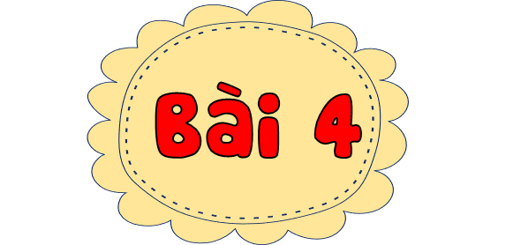

Slide 2
KHỞI ĐỘNG

Slide 4
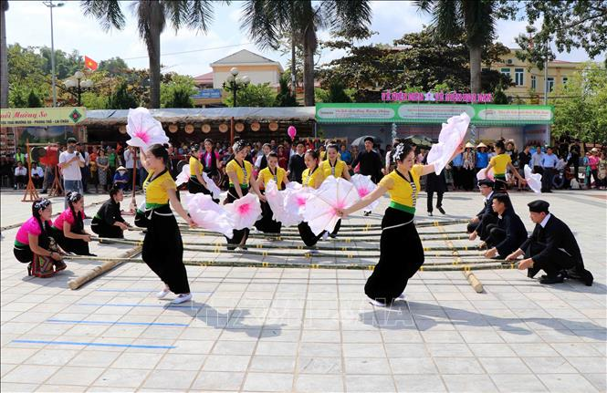
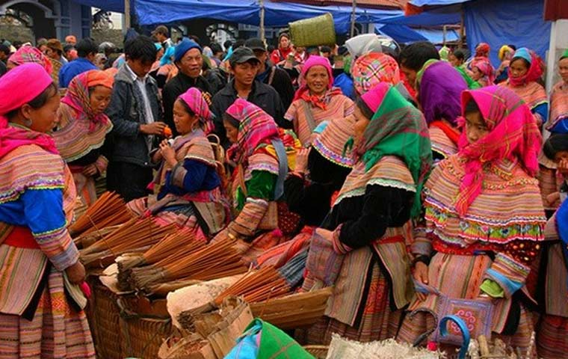
Hoạt động 3: Một số nét văn hóa

Slide 5
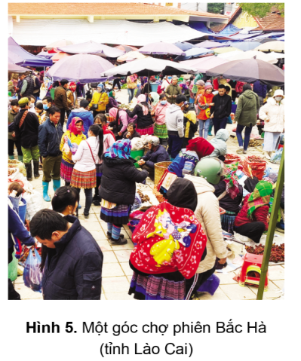
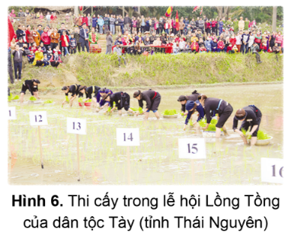
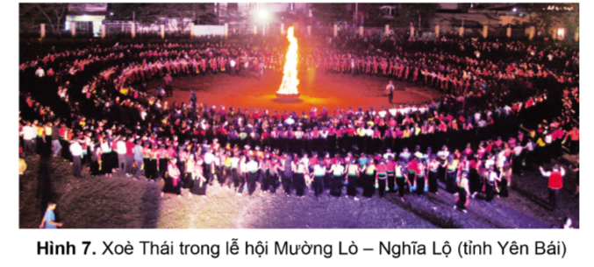

Slide 6
Tìm hiểu về chợ phiên vùng cao

Slide 7
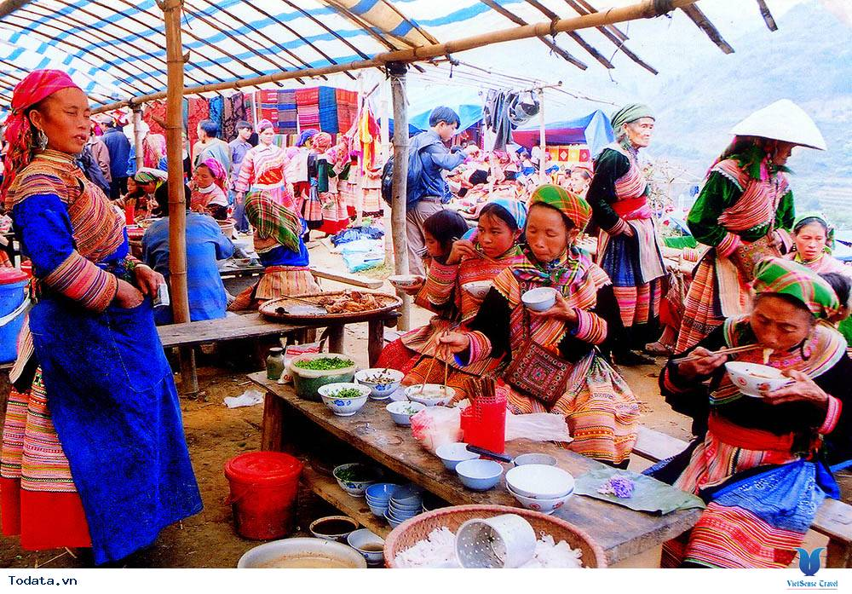
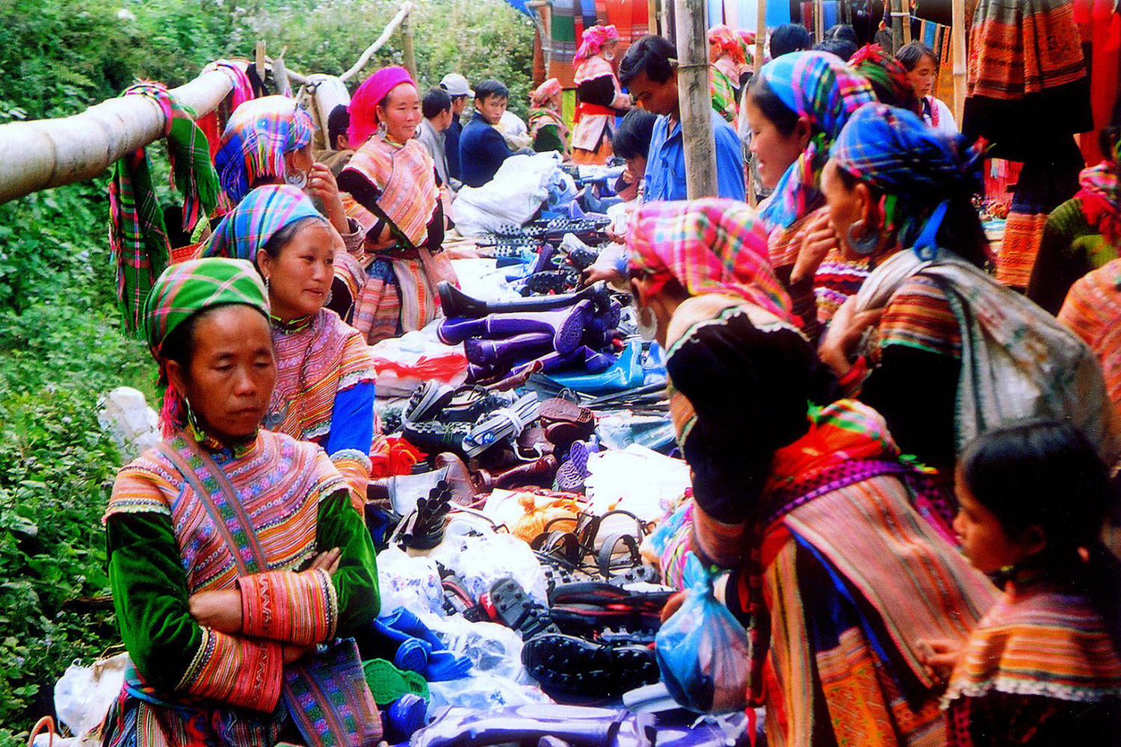
Chợ phiên ở vùng Trung du và miền núi Bắc Bộ thường họp vào những ngày nhất định.

Slide 8
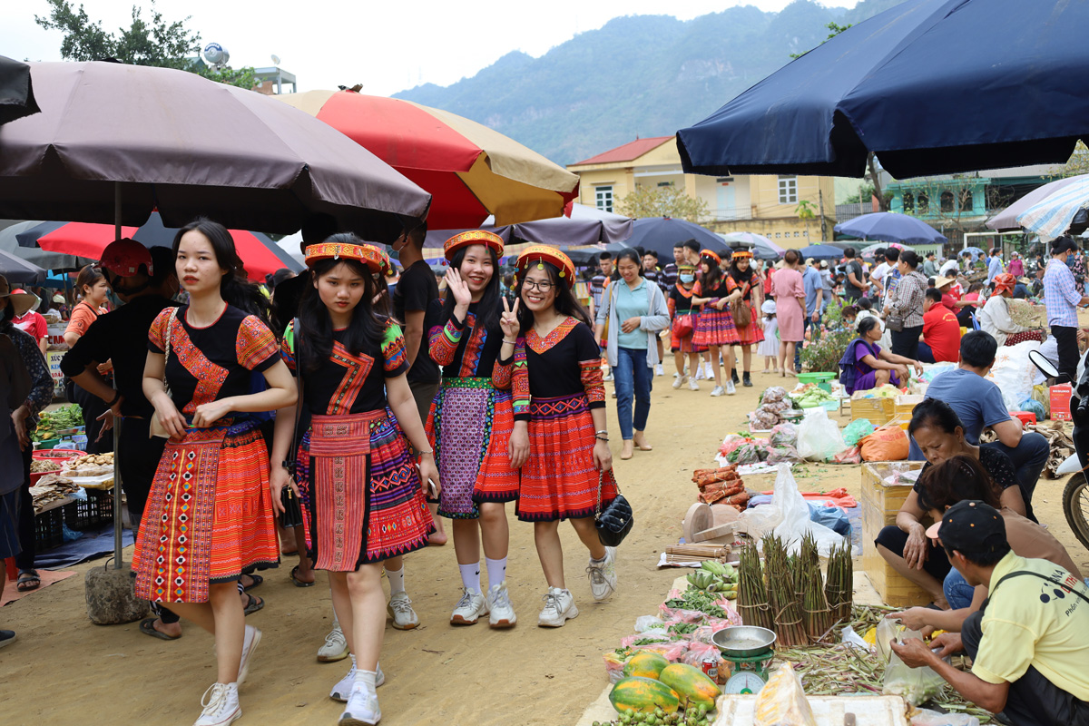
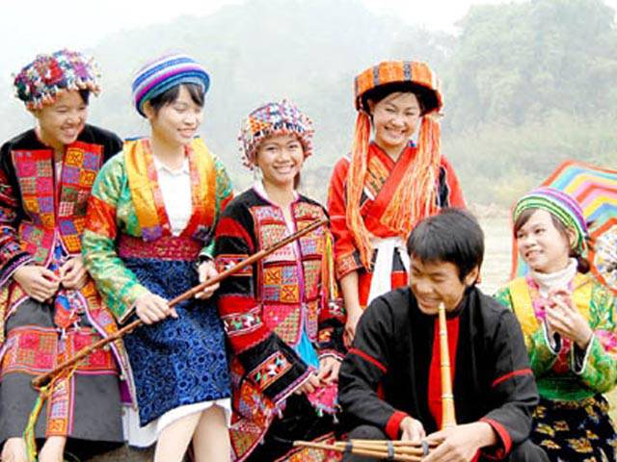
Chợ phiên không chỉ là nơi mua bán, trao đổi hàng hóa mà còn là nơi gặp gỡ, vui chơi, giao lưu văn hóa của người dân.

Slide 9
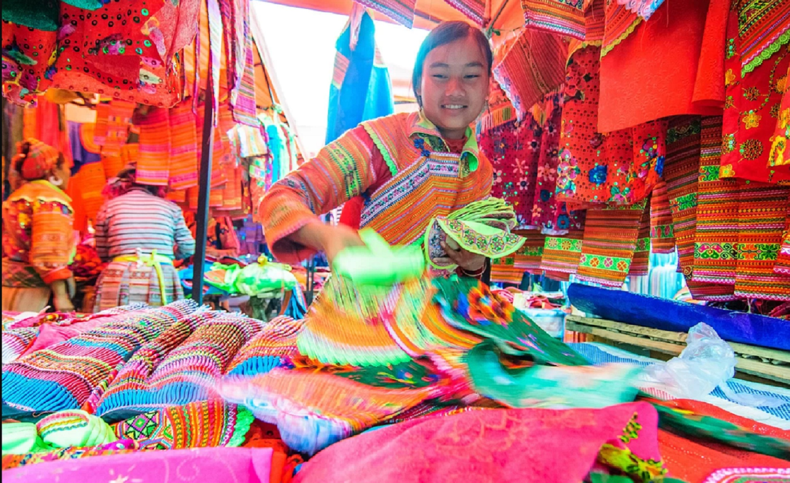
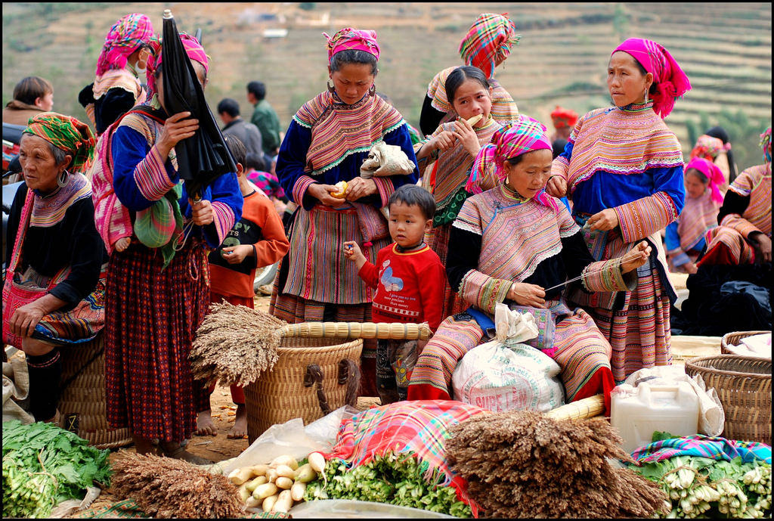
Chợ phiên cũng là nơi lưu giữ những nét văn hóa đặc sắc về ẩm thực, trang phục.

Slide 10
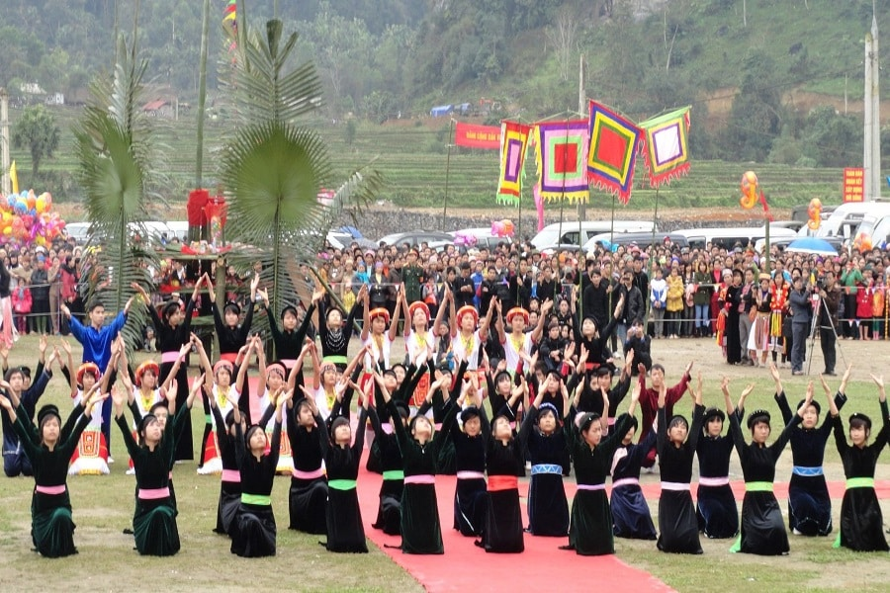
Tìm hiểu về Lễ hội Lồng Tồng

Slide 11
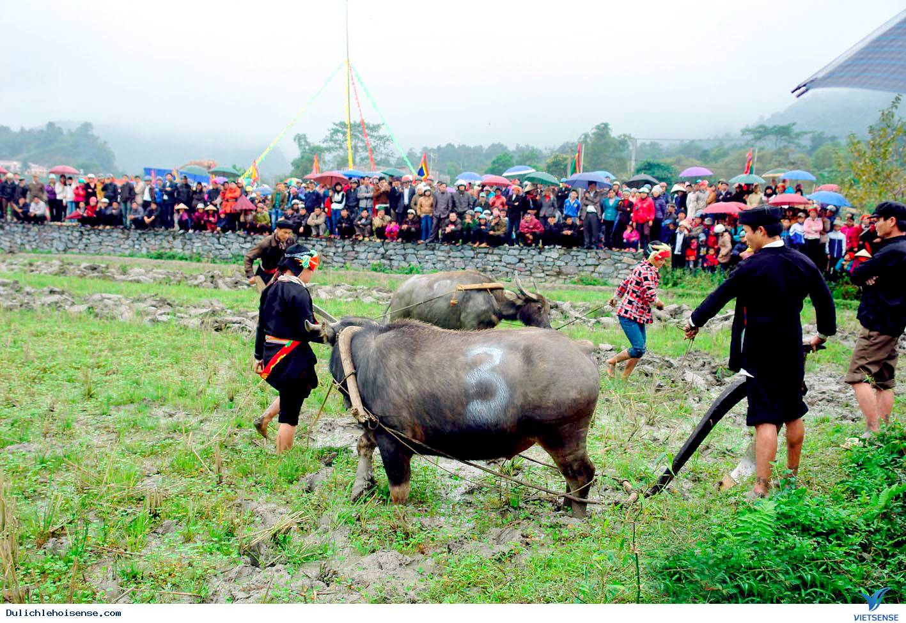
Lễ hội Lồng Tồng (còn gọi là hội Xuống đồng) là lễ hội xuống đồng của các dân tộc Tày, Nùng,… để cầu trời cho mưa thuận gió hòa, mùa màng bội thu, đời sống ấm no. Lễ hội thường được tổ chức vào mùa xuân

Slide 12
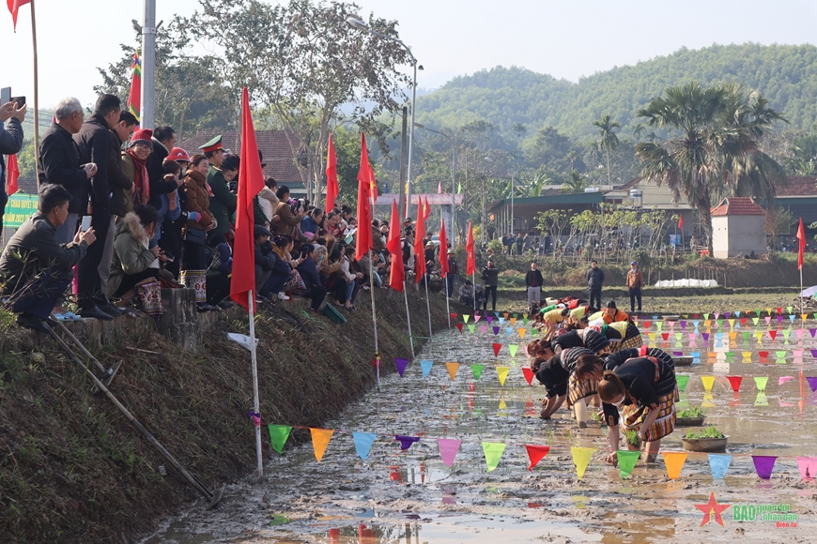
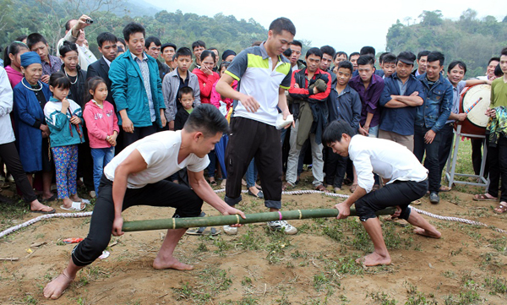
Hoạt động chính của lễ hội là nghi thức xuống đồng.
Trong lễ hội có các trò chơi dân gian: kéo co, đẩy gậy, bịt mắt đập trống,…

Slide 13
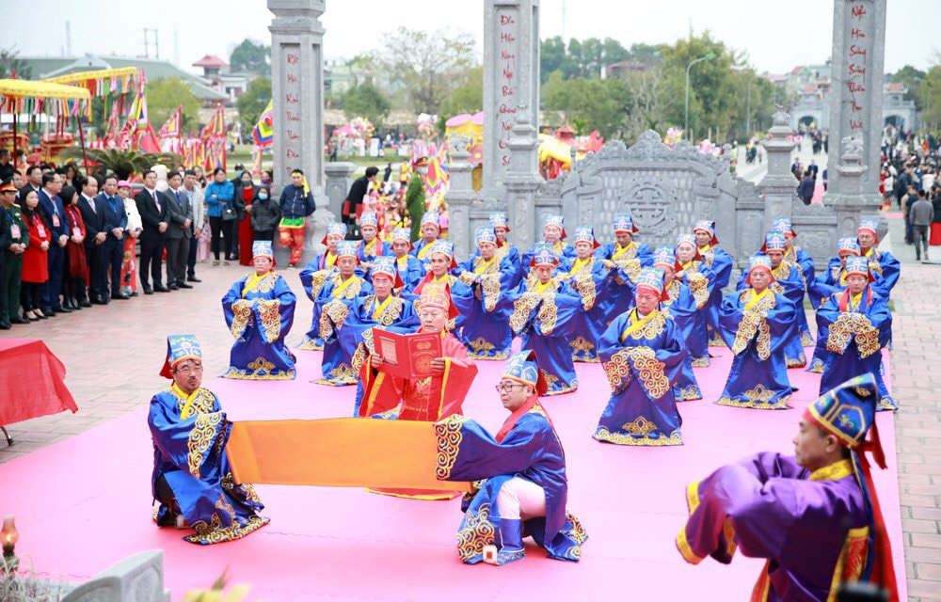
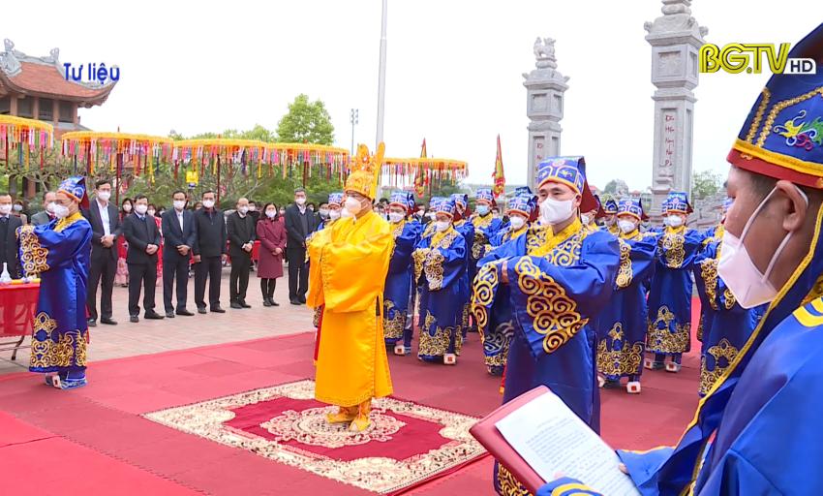

Slide 14
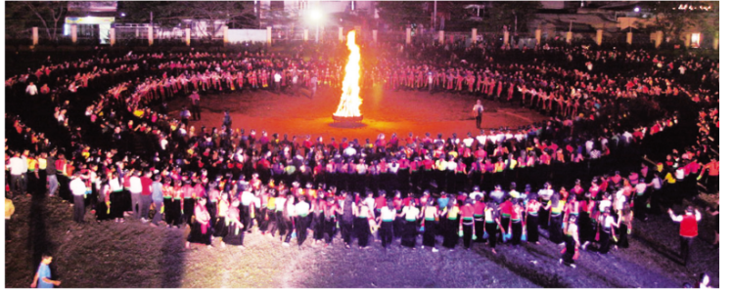
Tìm hiểu về Xòe Thái

Slide 15
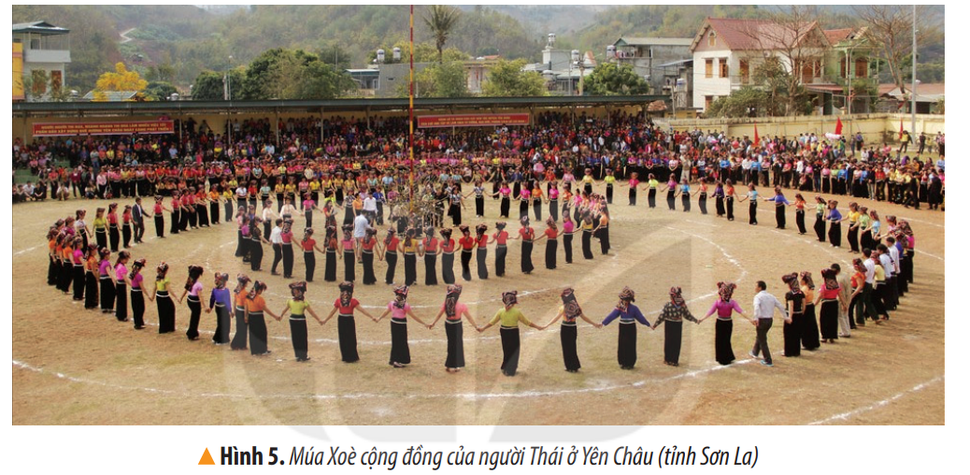
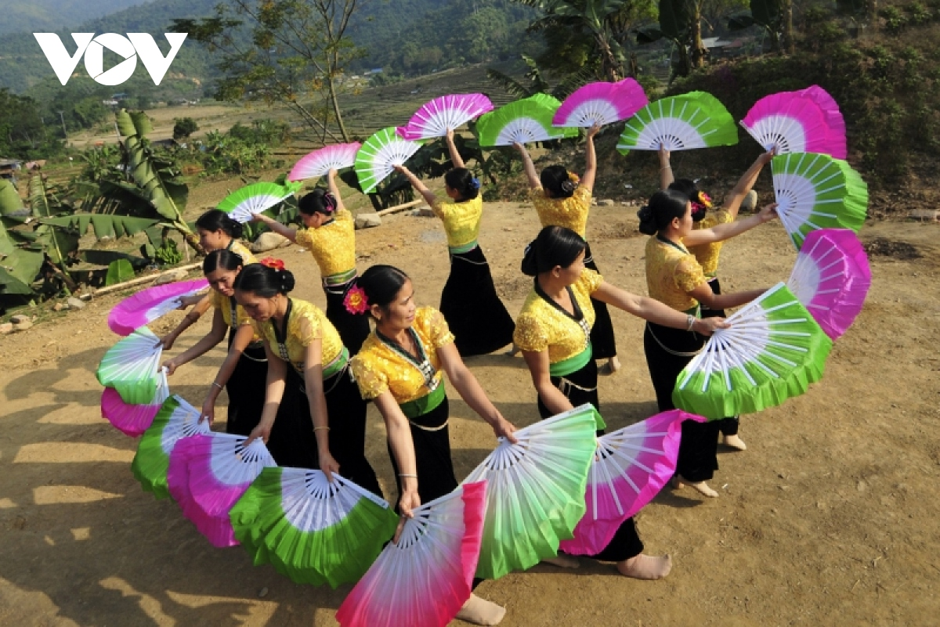
*Xòe Thái
Là loại hình múa truyền thống, đặc sắc, có vị trí quan trọng trong đời sống tinh thần người Thái.
Có nhiều điệu, trong đó xòe vòng là phổ biến nhất.

Slide 16
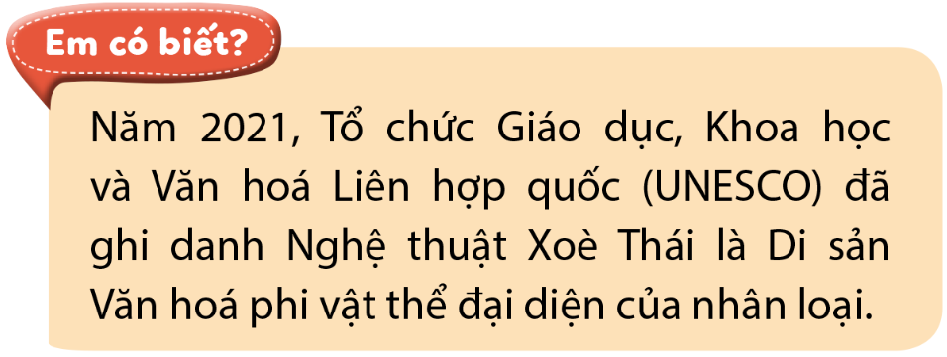
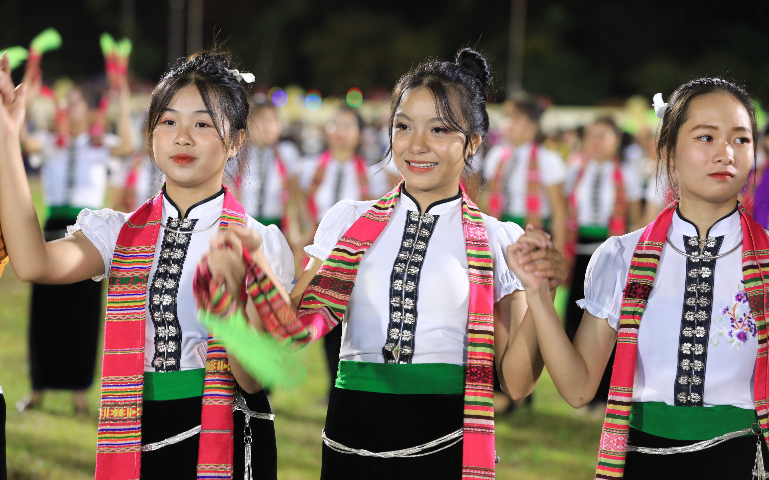

Slide 18
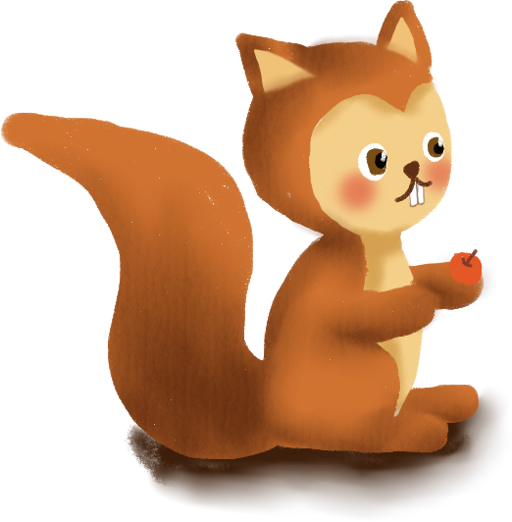
Chào các bạn, tớ là Sóc Con. Tớ đang đi tìm hạt dẻ để ăn, nhưng tìm mãi mà chẳng thấy. Các bạn giúp tớ với.

Slide 19
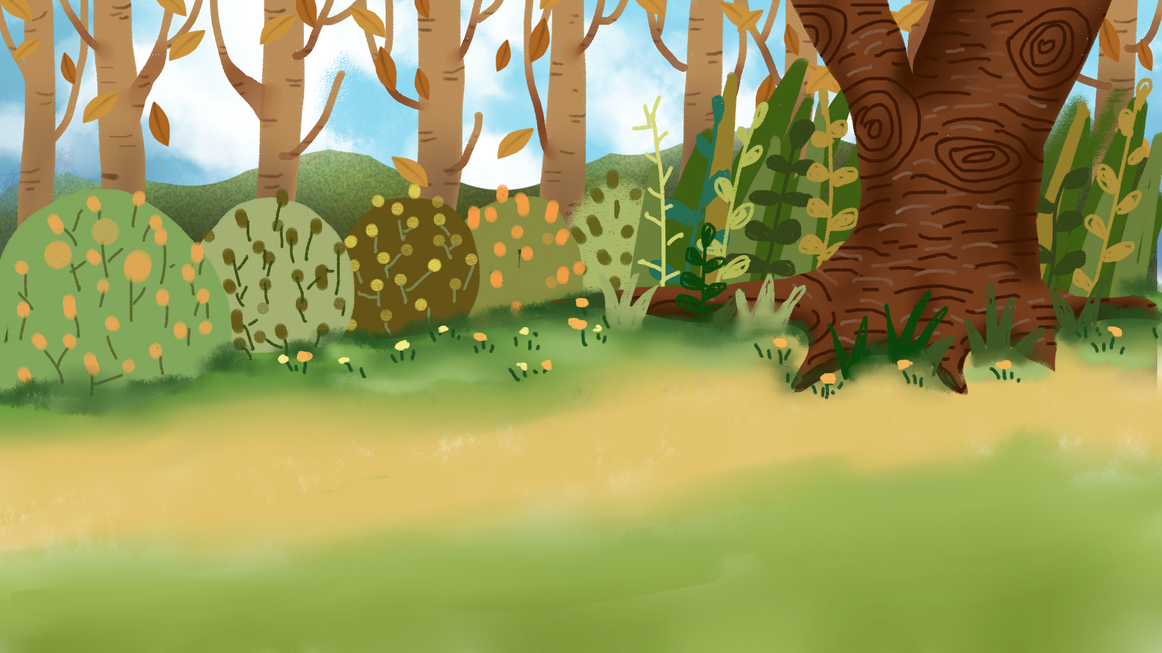
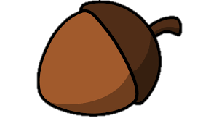
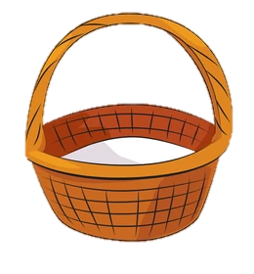
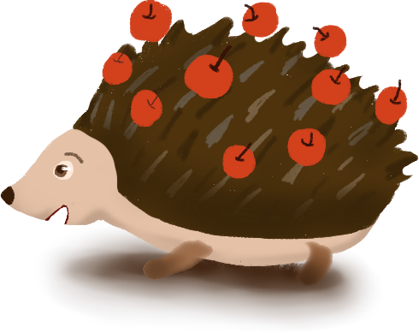

Slide 20
Câu 1. Lễ hội Lồng Tồng còn có tên gọi khác là gì?
A. Lễ hội xuống đồng
B. Lễ hội ra đồng
C. Lễ hội Lồng Cồng
D. Lễ hội Tồng Lồng

Slide 21
Câu 2. Đâu là tên một chợ phiên nổi tiếng ở Lào Cai?
A. Bắc Giang
B. Bắc Cạn
C. Tây Bắc
D. Bắc Hà

Slide 22
Câu 3. Lễ hội Lồng Tồng thường được tổ chức vào mùa nào?
A. Mùa đông
B. Mùa hè
C. Mùa xuân
D. Mùa thu

Slide 23
Câu 4. Điệu múa xòe nào phố biến nhất trong Xòe Thái?
A. Xòe phải
B. Xòe trái
C. Xòe hoa
D. Xòe vòng

Slide 24
GV ĐIỀN VÀO ĐÂY
GV ĐIỀN VÀO ĐÂY
GV ĐIỀN VÀO ĐÂY
GV ĐIỀN VÀO ĐÂY

